Slide 1
Krev
Kohoutová Adéla, 8.G

Slide 2
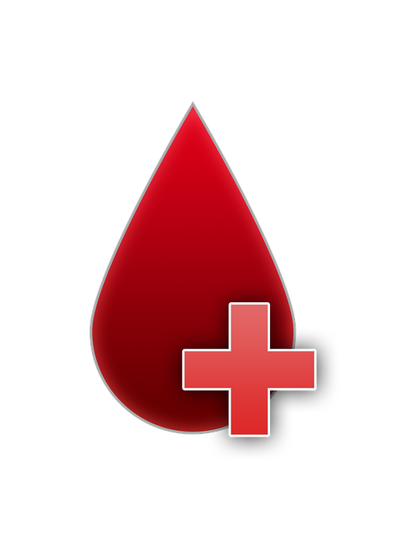
Funkce krve

Slide 3
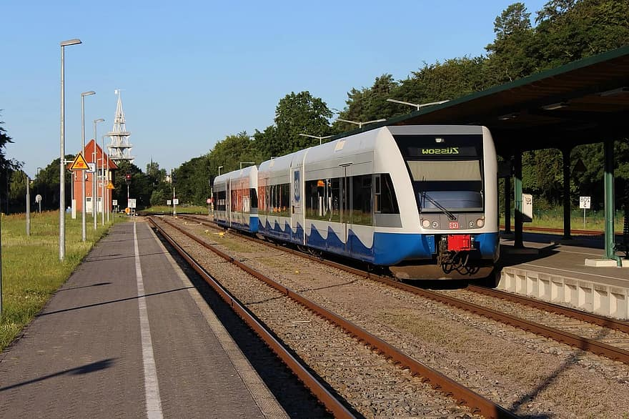
specifické b) transportní
udržování homeostázy, např. osmotického tlaku, pH
(homeostáza = stálost vnitřního prostředí)
obranná funkce (imunita)
schopnost srážení
přenáší dýchací plyny
rozvádí živiny
odvádí zplodiny
přenáší hormony, vitaminy => účast na řízení organismu
rozvod tepla po těle
vyrovná teplotní rozdíly mezi orgány

Slide 4
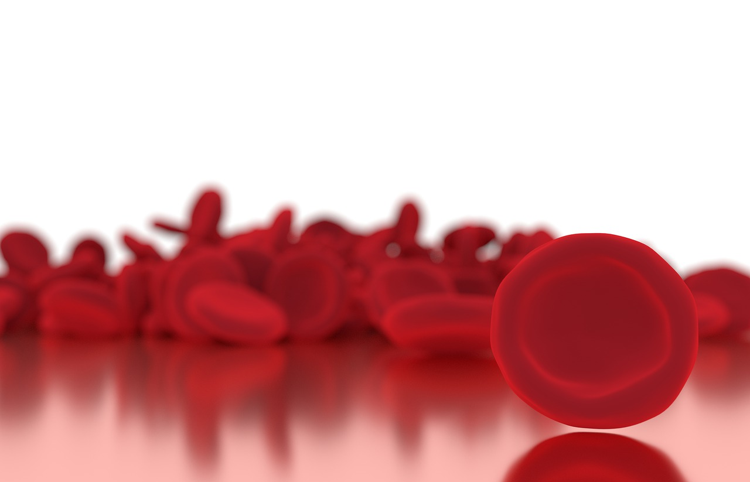
Složení krve

Slide 5
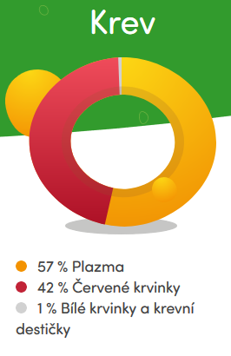
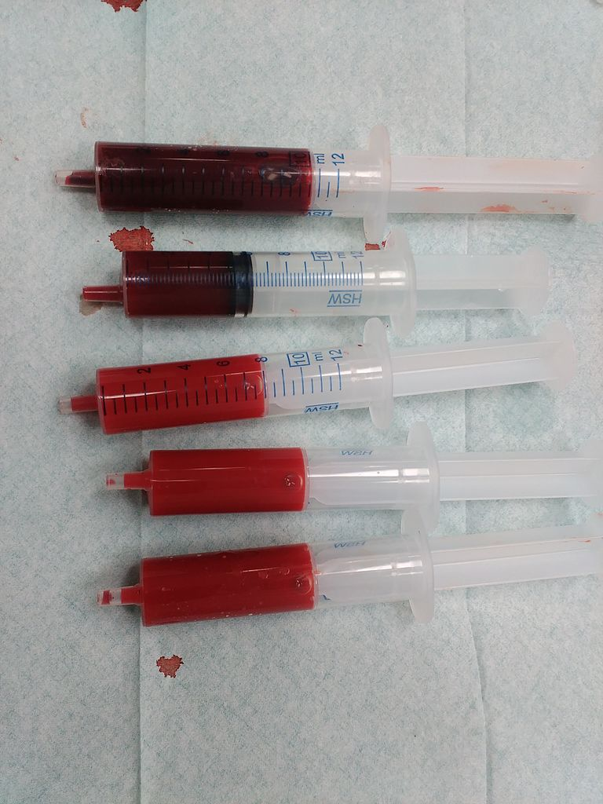
Složení krve
červená neprůhledná kapalina
tvoří asi 8 % hmotnosti člověka
muž 5 - 6 l, žena 4,5 l
dárcovství = 0,5 l
krevní plazma
krevní tělíska
dvě horní stříkačky:
venózní krev
méně O₂, více CO₂ => tmavá barva
tři dolní stříkačky:
arteriální krev (okysličená)
červené krvinky (→ vazba O₂, přítomnost antigenu)
bílé krvinky (→ obranné funkce, produkce látek)
krevní destičky (→ srážení)

Slide 6
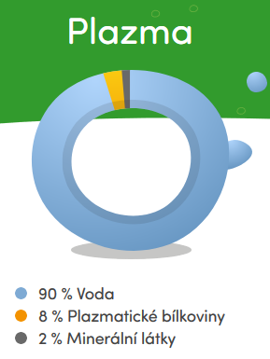
Krevní plazma
tekutá složka krve
průhledná nažloutlá tekutina
stálá hodnota pH plazmy je 7,4
91 % vody
8 % rozpuštěných org. látek → hlavně bílkoviny (fibrinogen, protrombin, globuliny), glukóza, cholesterol
Glukóza
její hodnota v krvi = glykemie (normálně 3,9 - 5,9 mmol/l)
dlouhodobě zvýšená = hyperglykemie = cukrovka (samostatný slide dál v prezentaci)
dlouhodobě snížená = hypoglykemie (moc inzulinu, potřebují hodně cukru)

Slide 7
Krevní plazma
Cholesterol
= základní stavební jednotka buněčných membrán
může ucpávat cévy
“nejhorší” z připálených tuků
familiární hypercholesterolemie
poměrně časté onemocnění - 1 člověk z 500
klíčový příznak - vysoká hladina cholesterolu
= narušení transportu cholesterolu do jater, kde je normálně zpracováván a vylučován žlučí z těla
jde o dědičnou chorobu
Bílkoviny - např. fibrinogen => srážení krve
Močovina - funkce jater a ledvin
Bilirubin = žlučové barvivo

Slide 8
Krevní plazma
1- 2 % rozpuštěné anorganické látky → (NaCl⁺, K⁺, Ca²⁺, NahCO₃), udržování stálé osmotické hodnoty plazmy
stálé osmotické hodnotě plazmy odpovídá fyziologický roztok (= 0,9% roztok chloridu sodného)
fyziologický roztok je inertní vůči našemu tělu
dá se užít jako dočasná náhrada krevní plazmy (zranění)
dobré na oplach ran, uchovávání orgánů při transplantaci
možnost darování krevní plazmy → finanční odměna, lékařské prohlídky při odběrech, odebírá se 650–850 ml, to se obnoví po 48 h, darování možné každých 14 dní, použití např. na výrobu léků
krevní sérum = plazma bez srážlivých látek

Slide 9
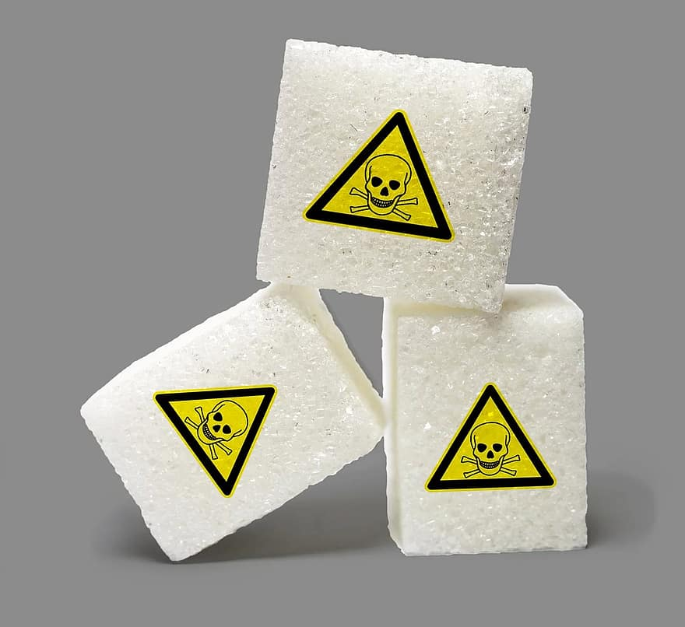
Hyperglykemie = cukrovka
příznaky: únava, zvýšená potřeba pít a časté močení (sladká moč), dech jako alkoholik
neléčená → hubnutí → smrt podvýživou
první podchycení → z moči
jsou 2. typy (+ těhotenská)
typ
vzniká v dětství, mládí
autoimunita, virové onemocnění → zničí část slinivky břišní → zničí ꞵ-buňky které vyrábějí inzulin (ten zpracovává glukózu)
léčba - injekce inzulinu
typ
= civilizační choroba
faktorem dědičnost a životospráva → konzumace extrémně výživných jídel (fast food, …), málo pohybu
inzulinu je dostatek, ale buňky začínají být rezistentní na inzulin (omezí se prostup glukózy do buněk)
zpočátku možnost léčby vhodnou dietou a pohybem

Slide 10
Krevní tělíska
Červené krvinky
Bílé krvinky granulocyty
agranulocyty monocyty
Krevní destičky lymfocyty lymfocyty B
lymfocyty T

Slide 11
Červené krvinky = erytrocyty
malé, ploché, okrouhlé, bezjaderné, uprostřed ztenčené buňky
v 1 mm³ - muži: 5 - 5,5 milionů; - ženy: 4,5 milionu
počet kolísá s nadmořskou výškou (↓ obsah kyslíku => ↑ obsah erytrocytů) → existuje chemická náhražka = špatně prokazatelný doping
zvýšený počet mají novorozenci - asi 7 milionů v 1 mm³
obsahují hemoglobin (= červené krevní barvivo, bílkovina s Fe²⁺)
na hemoglobin se váže O₂ => vzniká dioxygenhemoglobin => ve tkáních se z dioxygenhemoglobinu opět uvolní kyslík => hemoglobin => z něho vzniká bilirubin (= žlučové barvivo) a železo (to se pak využije k tvorbě nového hemoglobinu, jen část se vyloučí => nutno doplnit potravou)
CO se na hemoglobin váže lépe než kyslík => začneme se vnitřně dusit => otrávení CO
vznikají a dozrávají v kostní dřeni (ke vzniku potřeba vitamin B₁₂ a hormon erytropoetin - vznik v ledvinách)
zanikají ve slezině po 120 dnech

Slide 12
Červené krvinky = erytrocyty
SEDIMENTACE ČERVENÝCH KRVINEK
= metoda zjišťování zánětlivých látek v krvi
pomocí např. kyseliny citronové zabráníme krvi ve srážení a můžeme pozorovat sedimentaci erytrocytů
krevní buňky klesají rychleji když je přítomno infekční nebo zánětlivé onemocnění
= nespecifická zkouška
informuje lékaře o postupu onemocnění
předchůdce CPR

Slide 13
Červené krvinky = erytrocyty
HEMATOKRIT
= procentuální poměr mezi objemem erytrocytů a plné krve
tedy kolik % erytrocytů je v jednotce krve
hodnota patří do základního vyšetření krevního obrazu
normální hodnoty: muži asi 44 %, ženy asi 39 %

Slide 14
Krevní tělíska
Červené krvinky
Bílé krvinky granulocyty
agranulocyty monocyty
Krevní destičky lymfocyty lymfocyty B
lymfocyty T

Slide 15
Bílé krvinky = leukocyty
bezbarvé, větší než erytrocyty
nestálý tvar
pravé buňky - mají jádro
v 1 mm³ je v průměru asi 5 až 8 tisíc leukocytů
jejich počet velmi kolísá - během dne i při přítomnosti různých onemocnění
granulocyty
buňky mají v cytoplazmě barvitelná zrníčka
agranulocyty
neobsahují barvitelná zrna

Slide 16
Bílé krvinky = leukocyty
GRANULOCYTY
cytoplazma obsahuje barvitelná zrna
laločnatá nebo nepravidelně podkovovitá jádra
vznikají v kostní dřeni
podle barviv dělíme granulocyty na:
eozinofilní → barvivo kyselý eosin (červeně), (1 - 9 %)
zmnoží se při parazitární infekci/alergii, fagocytace cizorodých částic
bazofilní → zásaditá barviva, (0,5 %)
produkují protisrážlivou látku heparin
neutrofilní → neutrální barviva, (70 %)
odumřelí neutrofilové (kteří pohltili cizorodé částice) + rozložená tkáň => vznik hnisu

Slide 17
Bílé krvinky = leukocyty
AGRANULOCYTY (neobsahují barvitelná zrna), dělí se na:
monocyty
5 %, největší leukocyty, ledvinovité jádro
do krve se uvolňují z endotelových výstelek (slezina, játra, mízní uzliny, kostní dřeň) a z primitivních buněk ve vazivu (histiocyty)
po výstupu z krve do tkání se mění na makrofágy a fagocytují
lymfocyty
20 - 40 %, okrouhlé jádro
vznik v kostní dřeni
specifická imunita
dělí se na:
lymfocyty T
lymfocyty B

Slide 18
Bílé krvinky = leukocyty
lymfocyty T
dozrávají v brzlíku
vykonávají buněčnou imunitu = imunita namířená proti pozměněným buňkám (nádorové, napadené viry) ale i proti buňkám transplantovaných tkání (problém, po transplantaci musí člověk užívat léky k potlačení tohoto jevu)
na povrchu receptory - na ty se navážou svými antigeny ↑ “špatné buňky” → vazbou s antigenem je buňka aktivována a začne se dělit:
vznikají paměťové buňky (pamatují si co dělat pro příště)
dále tři různé další druhy buněk (cytotoxické, pomocné, supresorové), které dané buňky ničí

Slide 19
Bílé krvinky = leukocyty
lymfocyty B
vykonávají humorální (látkovou) imunitu
na povrchu receptor - vazbou s antigenem (cizorodé bílkoviny nebo polysacharidy) nebo patogenem (vir, bakterie, parazitická houba, prvek) se buňky aktivují
zvětší se a začnou se dělit
vznik paměťových buněk
vznik plazmatických buněk → produkce protilátek = imunoglobulinů
ty najdeme v krev. plazmě, mateřském mléce, různých sekretech
první setkání s patogenem = imunitní reakce
druhé setkání => velmi rychlá a účinná sekundární imunitní reakce
v těle jsou paměťové buňky které si už pamatují co dělat
toho se využívá při očkování (viz slide očkování)

Slide 20
Krevní tělíska
Červené krvinky
Bílé krvinky granulocyty
agranulocyty monocyty
Krevní destičky lymfocyty lymfocyty B
lymfocyty T

Slide 21
Krevní destičky = trombocyty
nepravidelná tělíska
vznikají v kostní dřeni, odškrcováním cytoplazmy z megakaryocytů (obrovské buňky)
nemají jádro, žijí jen několik dní
v 1 mm³ asi 200 až 300 tisíc
funkce: zastavení krvácení
látky působící proti srážlivosti: antitrombin, protein C (začnou působit v místě po tom co vznikne krevní koláč, aby nedošlo k dalšímu srážení)
nedostatek těchto látek vede k nadměrné srážlivosti => trombózy (sraženiny)
trombóza se oběhem může dostat např. do plic nebo do srdce => embolie = velký problém (může být příčinou smrti)
může také ucpat cévu zásobující končetiny

Slide 22
Krevní destičky = trombocyty
SRÁŽENÍ KRVE:
poranění cévy → trombocyty na vzduchu se rozpadají → uvolňují enzym trombokináza
→ ta za přítomnosti Ca²⁺ iontů mění protrombin (obsažen v krevní plazmě) na trombin
→ díky trombinu se přemění rozpustná bílkovina fibrinogen (v plazmě) na nerozpustný fibrin
fibrin = vlákna
ve vláknech se zachytí krvinky => vzniká krevní koláč => uzavření cévy

Slide 23
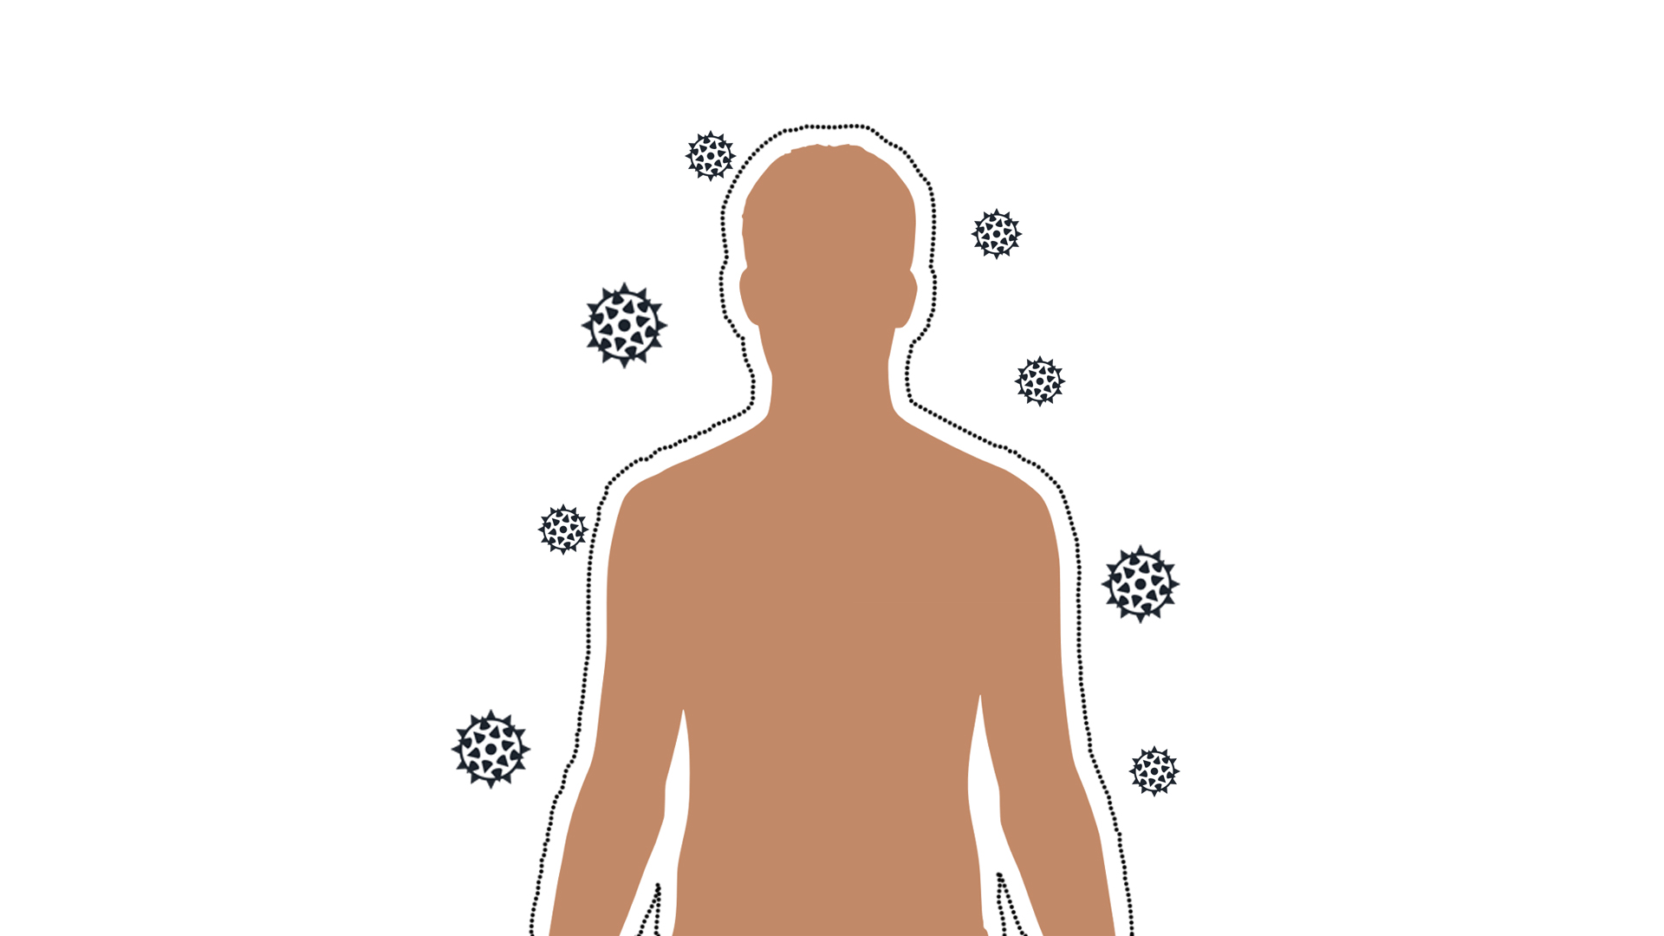
Imunita

Slide 24
Imunita
= schopnost organismu se bránit
rozlišujeme:
imunita specifická
zprostředkovaná imunitním systémem (lymfocyty B a T)
imunita nespecifická - podílí se na ní:
lidská kůže => mechanická ochrana, ochrana některými látkami v potu (baktericidně působí, močovina, soli, org. kyseliny)
sliny - baktericidně působící enzym lyzozym
HCl v žaludečních šťávách
fagocytující buňky (eosinofilní a neutrofilní granulocyty, monocyty, makrofágy)
interferony - bílkovinné látky, které produkují buňky napadené viry - interferony se navážou na okolní nenapadnuté buňky a ty se stanou resistentní vůči viru
zvýšení tělesné teploty (díky pyrogenům z leukocytů) - působí nepříznivě na metabolismus patogenů

Slide 25
Očkování
= vakcinace = prevence profylaxe = imunizace
aktivní
sami si vytvoříme protilátky, očkování antigenem (antigen reaguje na receptory na lymfocytech B, které při očkování zažijí první imunitní reakci, při dalším setkáním s antigenem buňky už ví co dělat => sekundární imunitní reakce)
většinou není nutné přeočkování
pasivní
do těla - protilátky
musí se přeočkovat
tzv. léčebné sérum => sérum s protilátkami získanými od zvířete, opakované vstříknutí takového séra vyvolá sérovou nemoc (člověk u sebe musí nosit potvrzení o onom očkování)

Slide 26
Alergie
= zbytečná (přebytečná) akce imunitního systému
autoimunitní onemocnění = porucha imunitního systému
(revmatoidní artritida, roztroušená skleróza, cukrovka 1. typu)
špatný trénink imunitního systému (hlavně v dětství a mládí)
přehnaná čistotnost, špatné načasování očkování, zatížení ze znečištěného prostředí
častá produkce histaminu
červený otok, produkováno bílými krvinkami
léky - antihistaminika

Slide 27
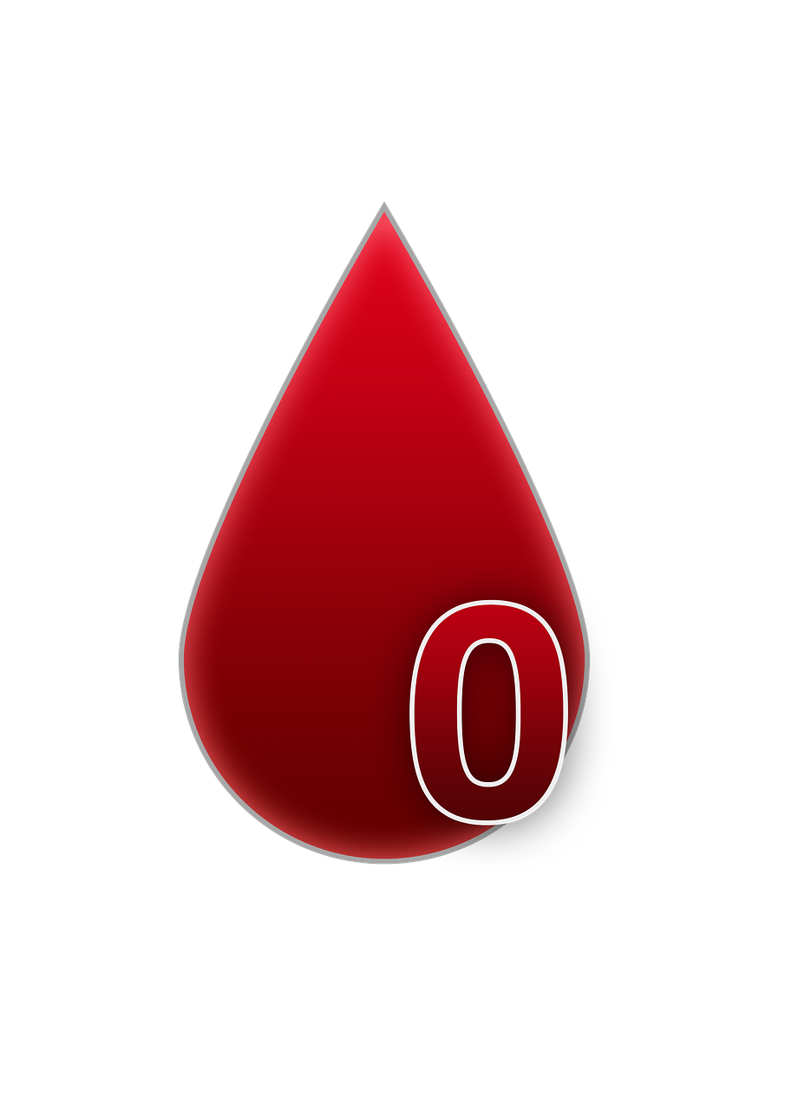
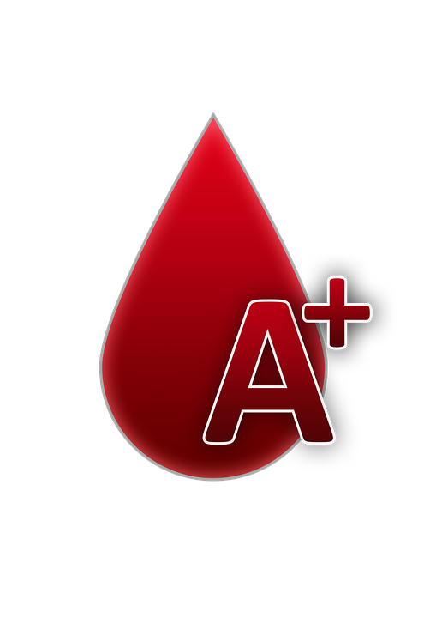
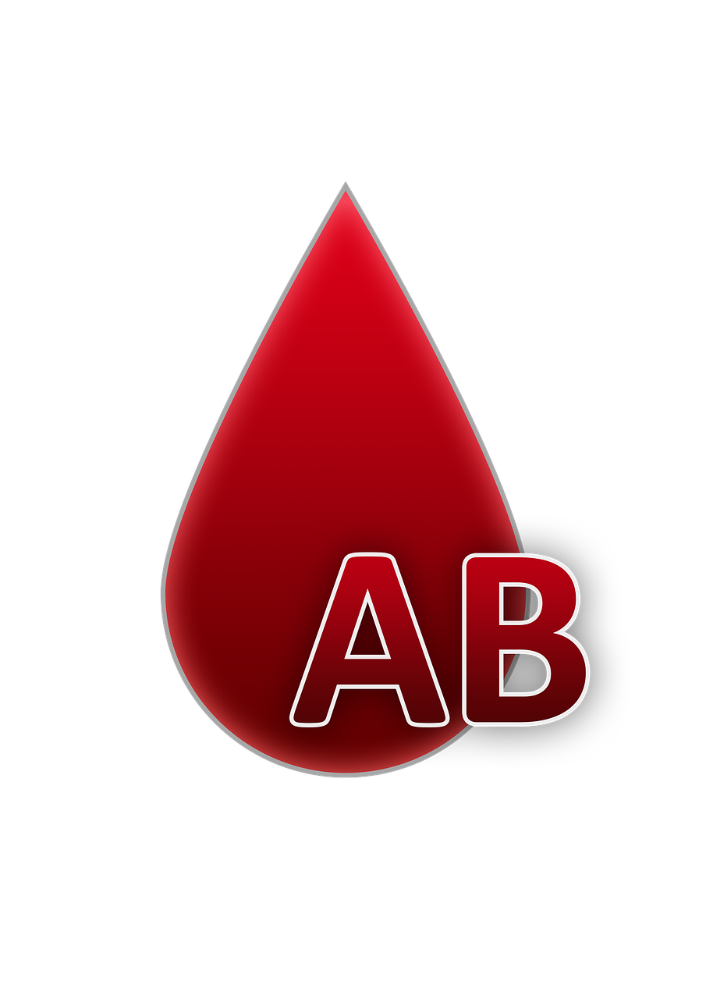
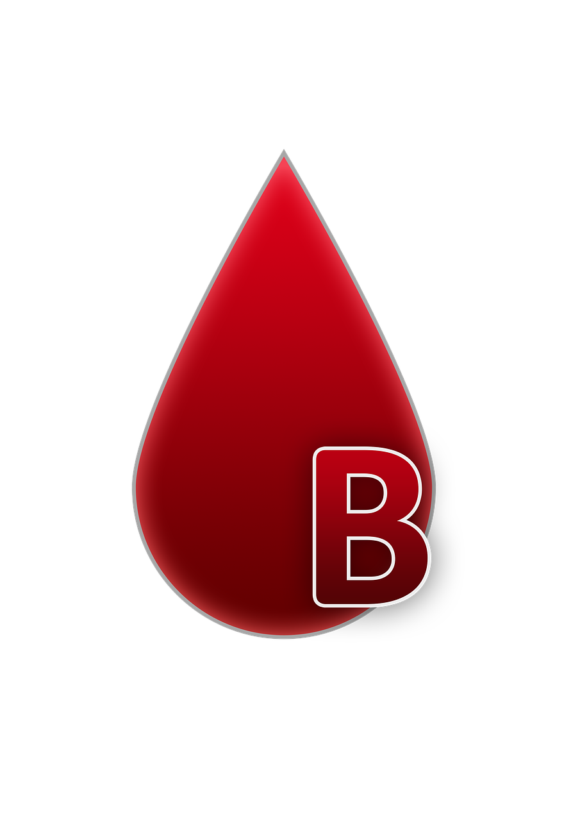
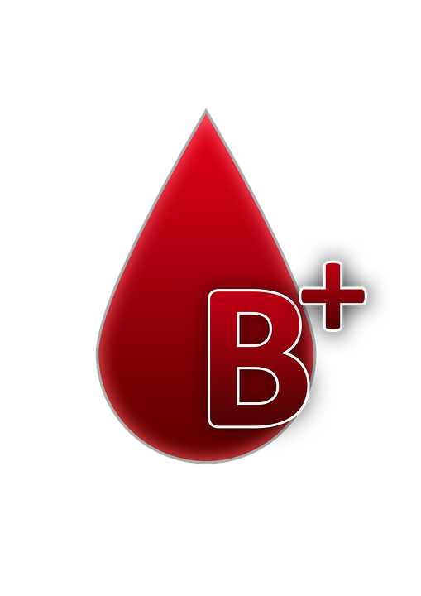
Krevní skupiny

Slide 28
Krevní skupiny
KREVNÍ SKUPINA = popis vlastností červených krvinek jedince
ANTIGEN = chem. látka nepatřící do organismu, tělo na ni reaguje => imunitní systém mobilizací
na povrchové membráně červených krvinek jsou molekuly antigenu
dosud bylo takových antigenů objeveno asi 30
nejdůležitější ale jsou dva systémy: AB0 a Rh faktor
v krevní plazmě se tvoří protilátky proti jiným antigenům než mají erytrocyty - viz tabulka
AGLUTINOGEN = látka, která vyvolá tvorbu aglutininů → srážení
AGLUTINACE = srážení, antigen na erytrocytu VS protilátka v plazmě, různé krevní skupiny dané k sobě se srazí

Slide 29
Systém AB0: Lidskou populaci dělíme do 4 skupin.
Krevní skupina | Antigen na erytrocytu | Aglutinin (protilátka) | Genetika | % v ČR
A | A | anti-B | AA; A0 | 42 %
B | B | anti-A | BB; B0 | 15 %
AB | AB | - | AB | 4 %
0 | - | anti-A, anti-B | 0, (B0; A0) | 39 %

Slide 30
Krevní skupiny
původní skupina je 0, další jsou mutace
původní národy (indiáni,...) - většinou 0
B z Asie (Čína, Mongolsko)
A = euroarabská, nejvíce v ČR => má podskupiny
AB → nejmladší
systémů krevních skupin je asi 6

Slide 31
Krevní skupiny - historické okénko
u nás zkoumal krev Jan Janský
byl to český psychiatr, snažil se publikovat, pak šel do 1. světové války
zde se snažil o transfuze, ne vždy se to povedlo, psychicky se z toho vyčerpal (chyběla mu znalost krevních skupin a Rh faktoru)
Carl Landsteiner
rakušan, hematolog (zakladatel)
ten za jeho objevy získal Nobelovu cenu
pracoval na univerzitě s dobrým týmem, objevy byly proto výrazně snazší než pro Janského
s jeho týmem objevil systém AB0 i Rh faktor

Slide 32
Rh faktor
= specifický antigen obsažen v erytrocytech
má ho asi 85 % populace (u nás) - Rh⁻ je asi 15 % lidí
protilátky nejsou vrozené, vznikají kontaktem (těhotenství, transfuze)
při setkání Rh⁻ dělá protilátky proti Rh⁺ → Rh⁺ má na erytrocytech něco navíc, proti čemu Rh⁻ začne bojovat
Problém v těhotenství: placenta je schopna odstínit jinou krevní skupinu aby se krev nesrážela, ale nedokáže odstínit Rh faktor
když je dítě Rh⁺ a matka Rh⁻ → velký problém, děti umíraly na těžkou hemolytickou žloutenku po porodu nebo se rodily mrtvé
dnes lze podávat protilátky anti-Rh⁺ jako prevence proti poškození plodu

Slide 33
Krev - onemocnění
Leukémie = nádorové bujení bílých krvinek
Hemofilie = chorobná nesrážlivost krve
Trombóza = vznik krevní sraženiny
Embolie = ucpání důležité cévy sraženinou
Hyperglykemie = cukrovka, hypoglykemie

Slide 34
Zdroje
hlavní zdroj - vlastní zápisky, zápisky Elišky Synkové, učebnice
https://www.caraplasma.cz/zakladni-podminky-pro-darovani-krevni-plazmy
https://www.anamneza.cz/nemoc/Familiarni-hypercholesterolemie-473
Přispěvatelé Wikipedie, Bilirubin [online], Wikipedie: Otevřená encyklopedie, c2020, Datum poslední revize 1. 10. 2020, 11:18 UTC, [citováno 25. 11. 2020] <https://cs.wikipedia.org/w/index.php?title=Bilirubin&oldid=19036501>

